Slide 1
확실한 수학, 불완전한 수학
고려대 대학원 전기전자공학과 정기세미나 2013.5.30.
윤 태 웅
고려대학교 전기전자공학부
twy@korea.ac.kr
http://adaptive.korea.ac.kr

Slide 2
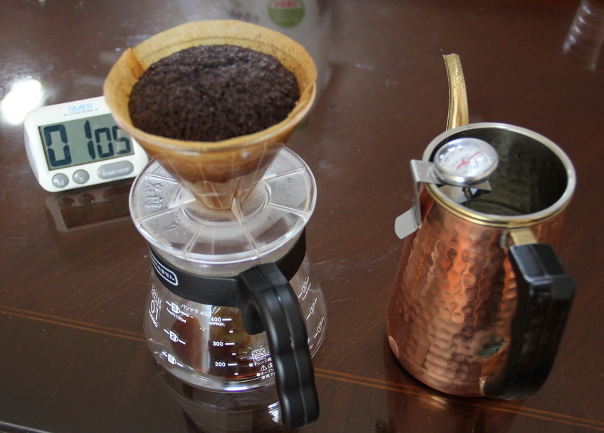
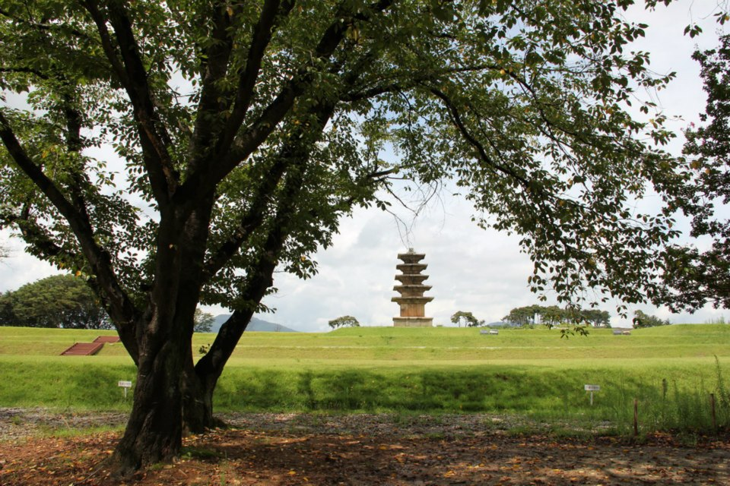
강연자 소개
전공: 제어공학
강의 과목
  학부: 공업수학2, 신호와 시스템
  대학원: 선형시스템, 비선형시스템, 적응시스템,
  글쓰기와 연구윤리
관심 분야
  논리적 사고, 한국어 바로쓰기, 클라우드 활용하기
  커피 내려 마시기, 절집(터) 구경하며 사진 찍기

Slide 3

차 례
수학, 대체 넌?
공리계와 증명
칸토어와 무한집합
수학의 위기
괴델의 불완전성 정리

Slide 4
수학, 대체 넌?
수학이란 무엇인가
우스갯소리
참과 거짓
러셀과 괴델

Slide 5
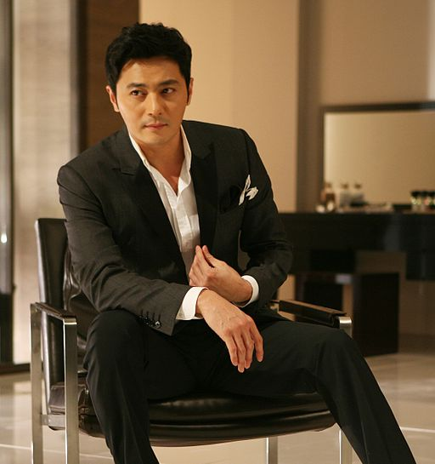
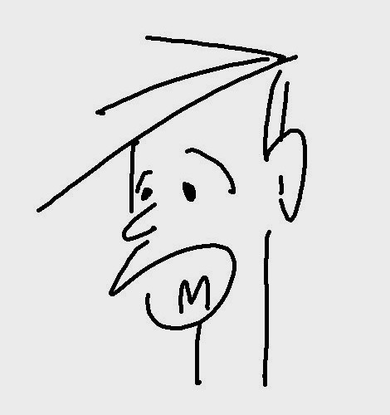

수학이란 무엇인가?
X란 무엇인가?
  X = 과학 $⇒$ 과학철학
  X = 수학 $⇒$ 수리철학
  X = 예술 $⇒$ 예술철학
  $⋮$
이런 질문들에
어떻게 답할 것인가?
  X = 미남? (예)
그림 출처:
http://commons.wikimedia.org/wiki
/File:Jangdonggun_02.jpg

Slide 6
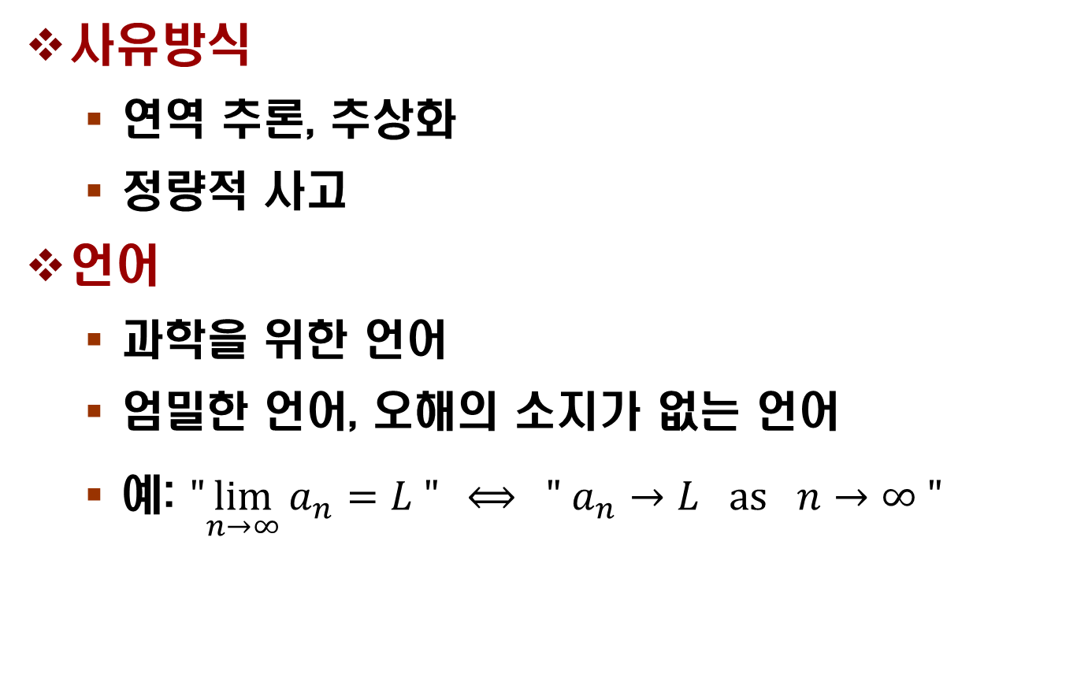
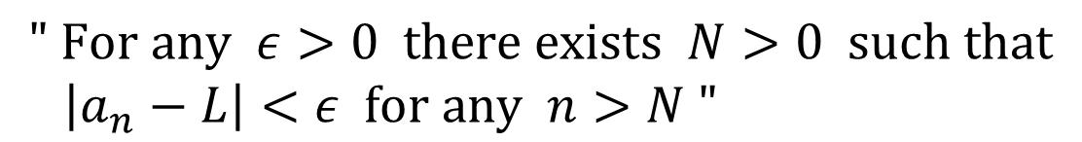
수학이란 무엇인가?
사유방식
  연역 추론, 추상화
  정량적 사고
언어
  과학을 위한 언어
  엄밀한 언어, 오해의 소지가 없는 언어
  예: $"\lim_{n→∞}{a_{n}=L "} \text{⟺}\text{ " }a_{n}→L as n→∞ "$
$$" For any ε>0 there exists N>0 such that \\ \left|a_{n}−L\right|<ε for any n>N "$$

Slide 7
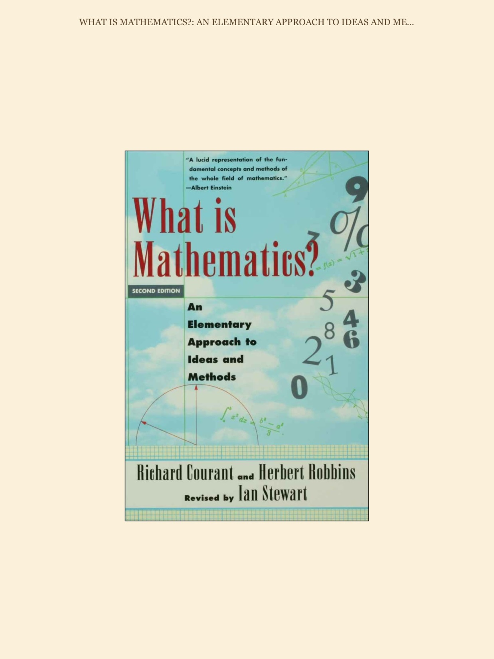
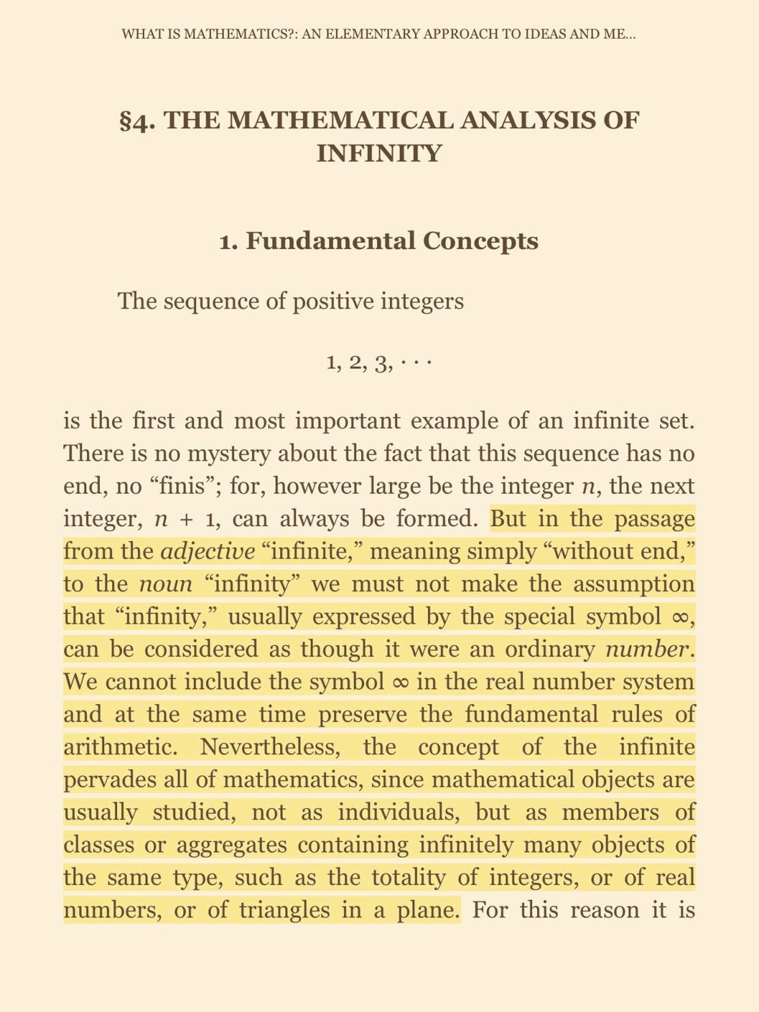

Slide 8
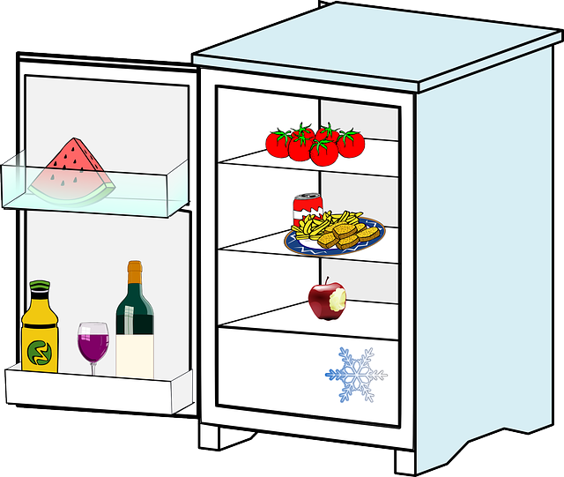
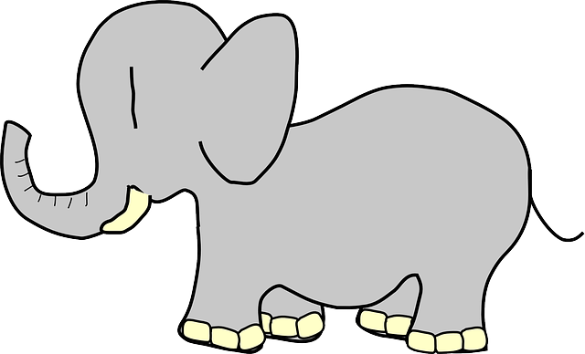

우스갯소리
수학자가 코끼리를 냉장고에 집어 넣는 방법
  해석학자:
  코끼리를 미분 $⇒$ 미분한 코끼리를 냉장고에 넣음
  $⇒$ 냉장고 벽을 따라 미분한 코끼리를 적분
  위상수학자:
  냉장고를 코끼리에 집어 넣음
  $⇒$ 코끼리의 안팎을 뒤집음
  페르마:
  “나는 코끼리를 냉장고에 집어 넣는 놀라운 방법을
  알고 있으나, 여백이 좁아 여기 적지 않는다!”
그림 출처:
http://pixabay.com/p-37099
http://pixabay.com/p-46831

Slide 9
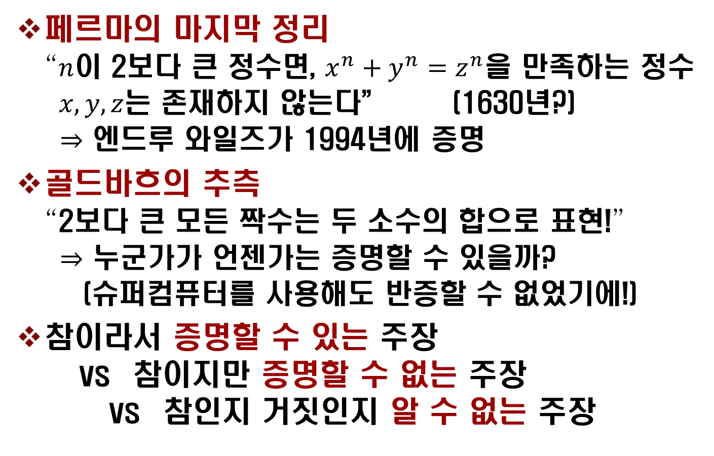
참과 거짓
페르마의 마지막 정리
“$n$이 2보다 큰 정수면, $x^{n}+y^{n}=z^{n}$을 만족하는 정수
$x, y, z$는 존재하지 않는다” (1630년?)
$⇒$ 엔드루 와일즈가 1994년에 증명
골드바흐의 추측
“2보다 큰 모든 짝수는 두 소수의 합으로 표현!”
$⇒$ 누군가가 언젠가는 증명할 수 있을까?
(슈퍼컴퓨터를 사용해도 반증할 수 없었기에!)
참이라서 증명할 수 있는 주장
vs 참이지만 증명할 수 없는 주장
vs 참인지 거짓인지 알 수 없는 주장

Slide 10
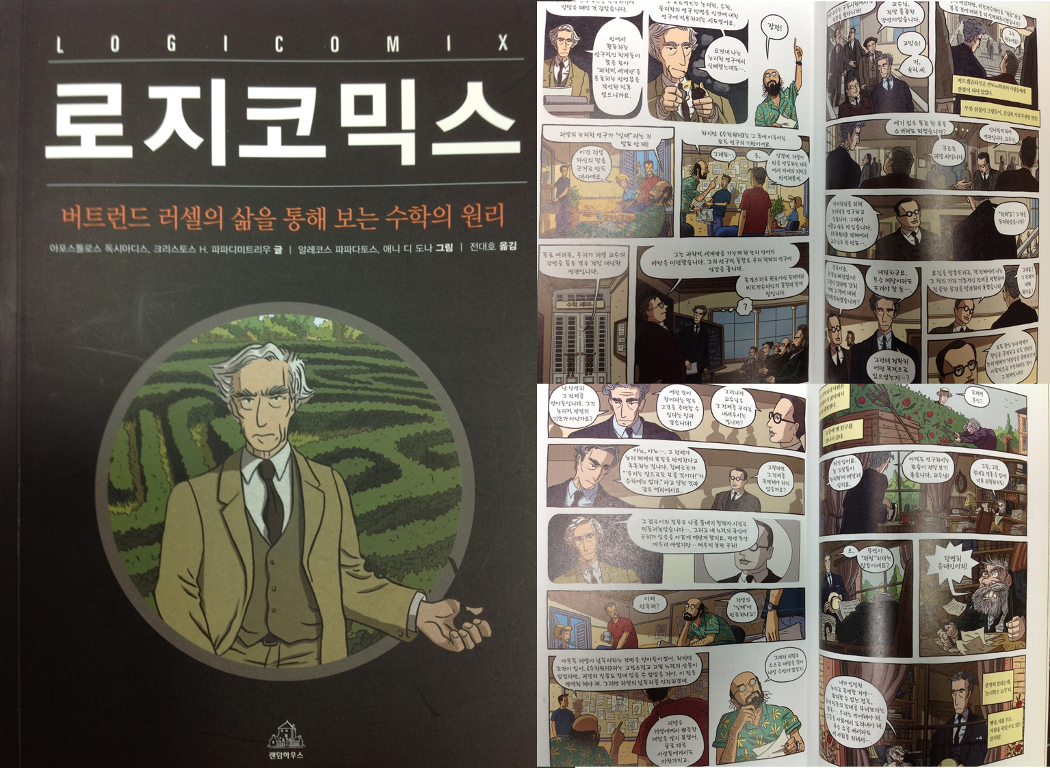
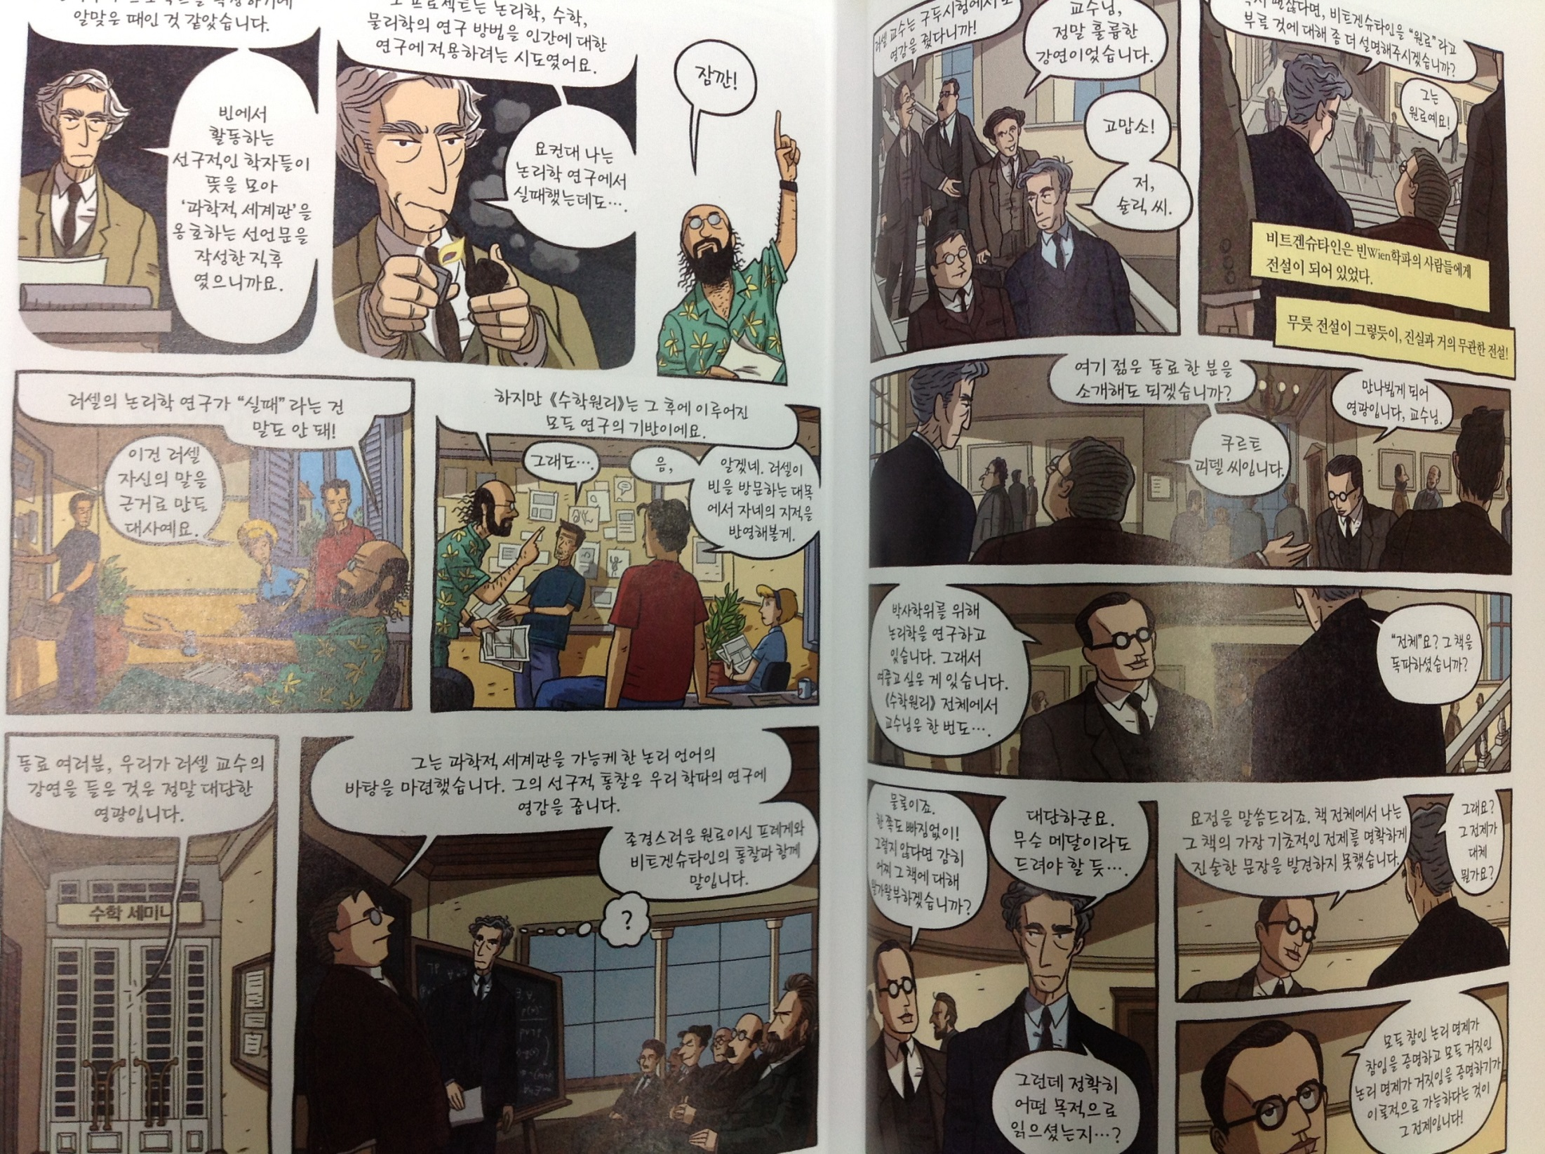
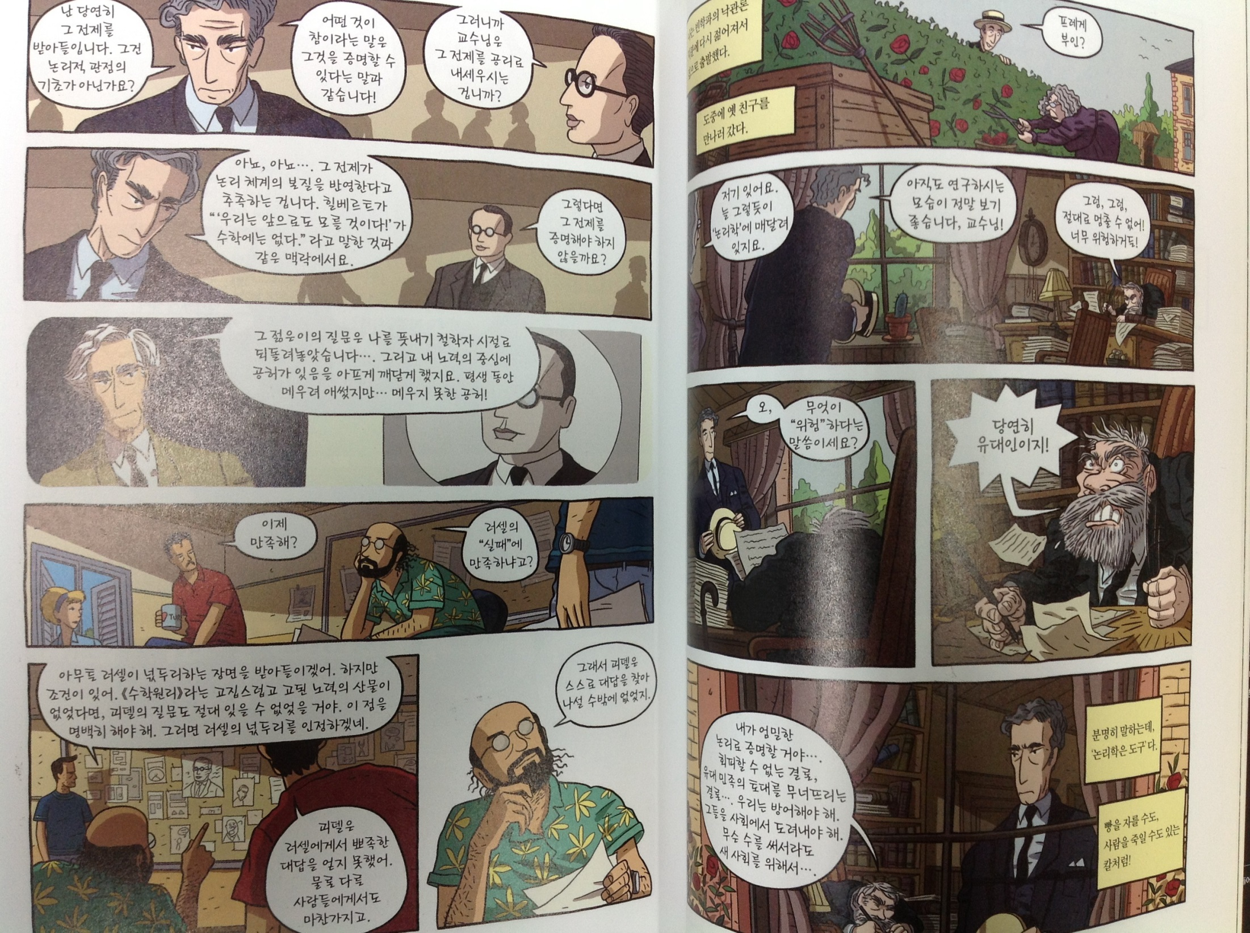

Slide 11
공리계와 증명
공리계
유클리드 원론
비유클리드 기하학

Slide 12
공리계
공리계
  공리와 연역추론 규칙으로 구성된 체계
명제의 증명
  공리계의 추론 규칙을 이용해, 공리에서 명제를
  유도하는 과정
  공리를 참이라 전제하므로, 이렇게 증명된
  명제는 참임

Slide 13
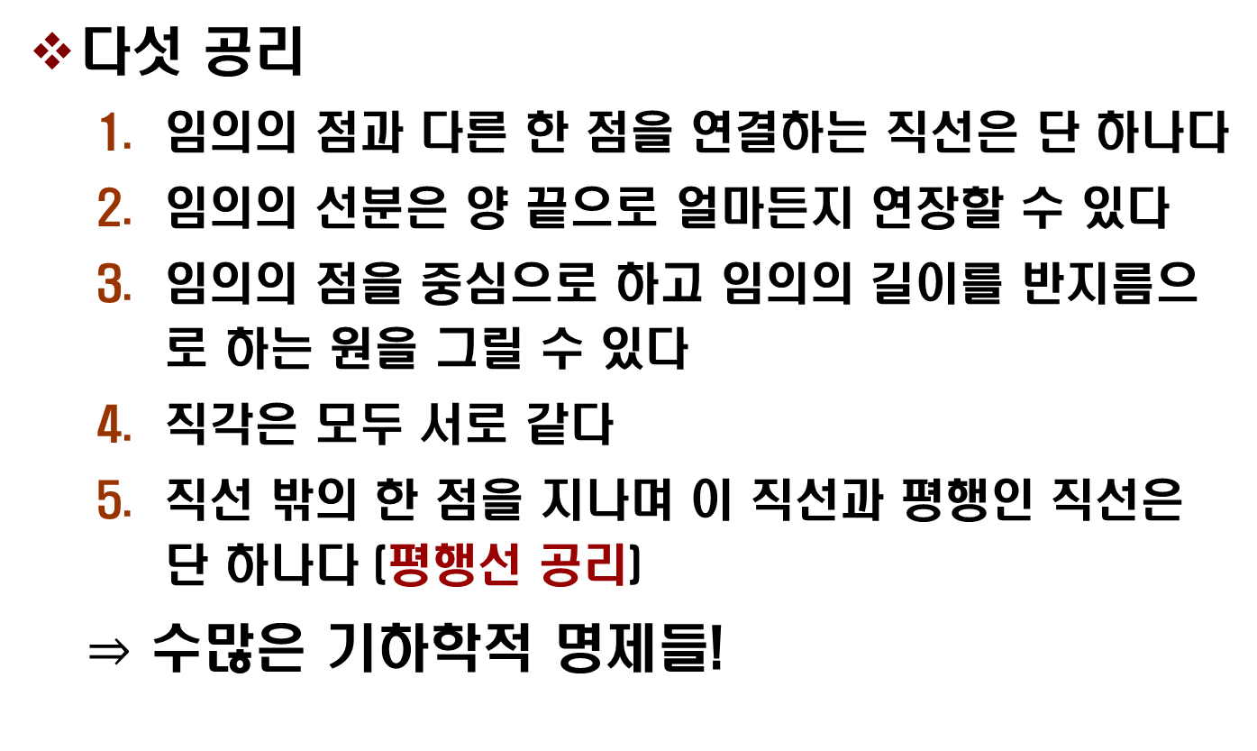
유클리드 원론
다섯 공리
  임의의 점과 다른 한 점을 연결하는 직선은 단 하나다
  임의의 선분은 양 끝으로 얼마든지 연장할 수 있다
  임의의 점을 중심으로 하고 임의의 길이를 반지름으로 하는 원을 그릴 수 있다
  직각은 모두 서로 같다
  직선 밖의 한 점을 지나며 이 직선과 평행인 직선은
  단 하나다 (평행선 공리)
$⇒$ 수많은 기하학적 명제들!

Slide 14







유클리드 원론
예: “삼각형 내각의 합은 ${180}^{o}$이다”
  증명 (평행선 공리를 사용)
$$a$$
$$b$$
$$c$$
$$a$$
$$b$$
$⇒$ $a+b+c={180}^{o}$

Slide 15
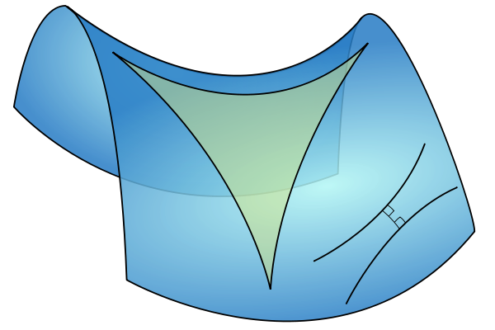
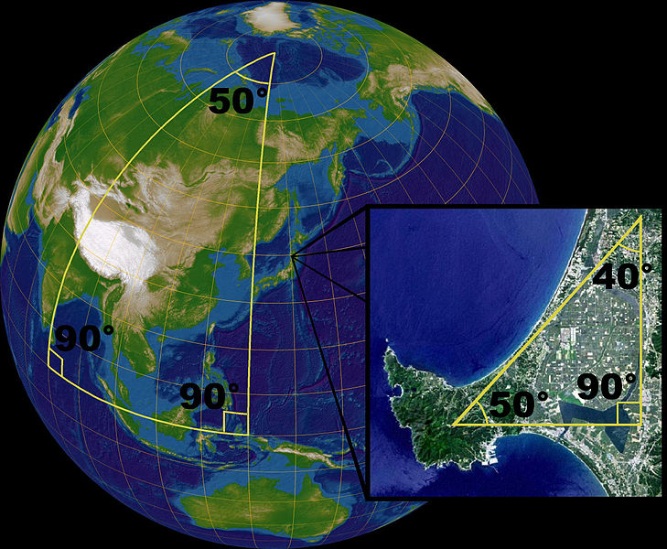
비유클리드 기하학
비유클리드 기하학의 등장
쌍곡선 기하학 (로바체프스키)
타원 기하학 (리만)
그림 출처:
http://commons.wikimedia.org/wiki
/File:Hyperbolic_triangle.svg
그림 출처:
http://en.wikipedia.org/wiki
/File:Triangles_(spherical_geometry).jpg

Slide 16
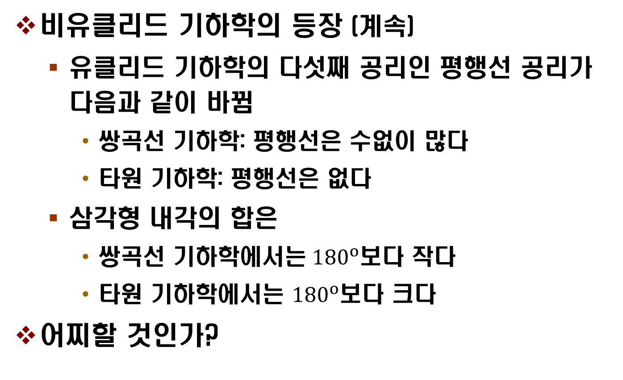
비유클리드 기하학
비유클리드 기하학의 등장 (계속)
  유클리드 기하학의 다섯째 공리인 평행선 공리가
  다음과 같이 바뀜
    쌍곡선 기하학: 평행선은 수없이 많다
    타원 기하학: 평행선은 없다
  삼각형 내각의 합은
    쌍곡선 기하학에서는${180}^{o}$보다 작다
    타원 기하학에서는 ${180}^{o}$보다 크다
어찌할 것인가?

Slide 17
칸토어와 무한집합
무한을 센 칸토어
무한집합의 농도
가산집합과 불가산집합
멱집합의 농도
연속체 가설

Slide 18
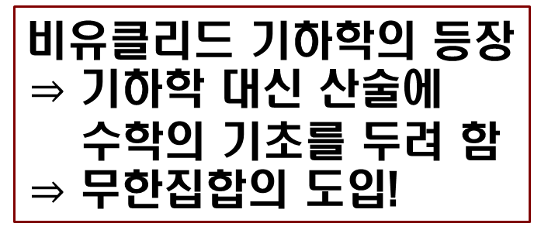
무한을 센 칸토어
게오르그 칸토어(1845~1918)
  집합론의 창시자
    “수학의 본질은 자유다!”
  무한 집합의 농도
    두 집합의 원소들 사이에 1:1 대응관계가 있으면,
    그 두 집합의 농도는 같다
    짝수 집합의 농도 = 홀수 집합의 농도
    = 정수 집합의 농도 = 유리수 집합의 농도
    < 실수 집합의 농도 = 0과 1 사이에 있는 수의 농도
    (정수 집합은 셀 수 있고, 실수 집합은 셀 수 없다)
비유클리드 기하학의 등장
$⇒$ 기하학 대신 산술에
수학의 기초를 두려 함
$⇒$ 무한집합의 도입!
칸토어와 무한집합 - 1

Slide 19
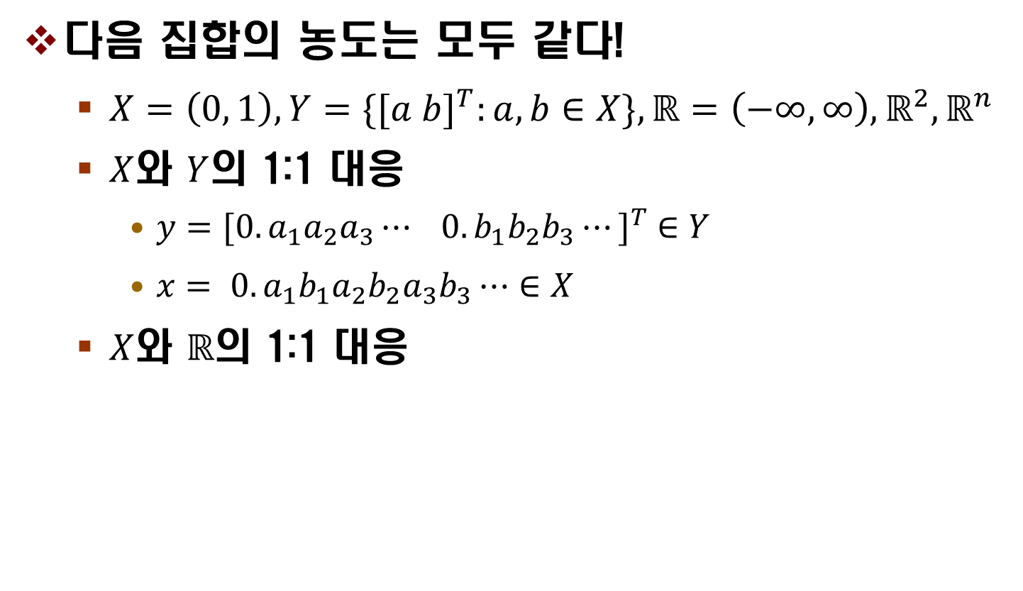
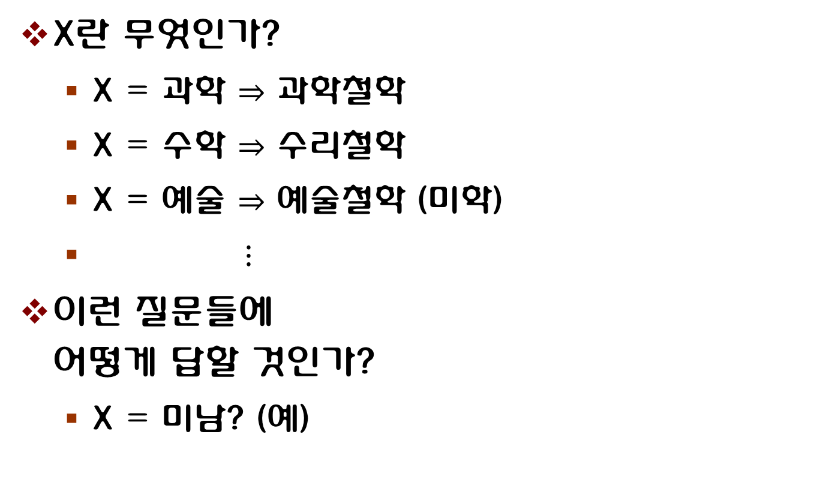



무한집합의 농도
다음 집합의 농도는 모두 같다!
  $X=\left(0, 1\right), Y=\{{[a b]}^{T}:a,b∈X\},ℝ=\left(−∞, ∞\right), ℝ^{2}, ℝ^{n}$
  $X$와 $Y$의 1:1 대응
    $y={[0.a_{1}a_{2}a_{3}⋯ 0.b_{1}b_{2}b_{3}⋯]}^{T} ∈Y$
    $x= 0.a_{1}b_{1}a_{2}{b_{2}a}_{3}b_{3}⋯∈X$
  $X$와 $ℝ$의 1:1 대응
$$1$$
$$−∞$$
$$∞$$
$$0$$
칸토어와 무한집합 - 2

Slide 20
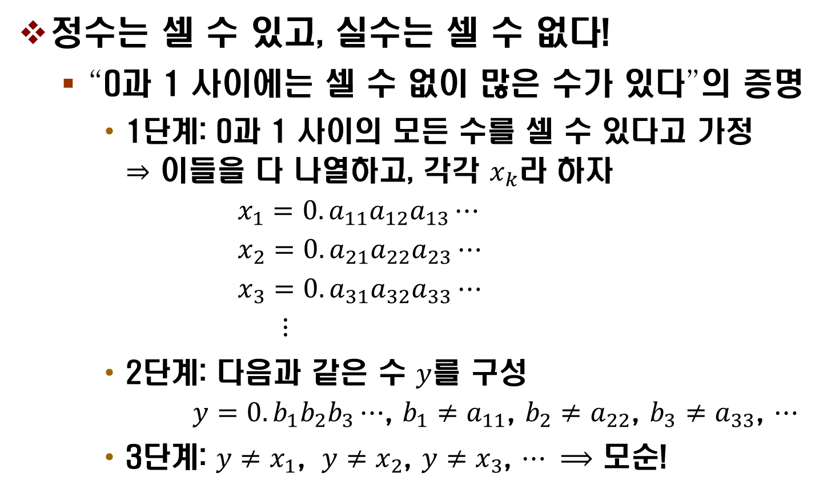
가산집합과 불가산집합
정수는 셀 수 있고, 실수는 셀 수 없다!
  “0과 1 사이에는 셀 수 없이 많은 수가 있다”의 증명
    1단계: 0과 1 사이의 모든 수를 셀 수 있다고 가정
    $⇒$ 이들을 다 나열하고, 각각 $x_{k}$라 하자
    $x_{1}=0.a_{11}a_{12}a_{13}⋯$
    $x_{2}=0.a_{21}a_{22}a_{23}⋯$
    $x_{3}=0.a_{31}a_{32}a_{33}⋯$
    $⋮$
    2단계: 다음과 같은 수 $y$를 구성
    $y=0.b_{1}b_{2}b_{3}⋯$, $b_{1}≠a_{11}$, $b_{2}≠a_{22}$, $b_{3}≠a_{33}$, $⋯$
    3단계: $y≠x_{1}$, $y≠x_{2}$, $y≠x_{3}$, $⋯ ⟹$ 모순!
대각선 논법
칸토어와 무한집합 - 3

Slide 21
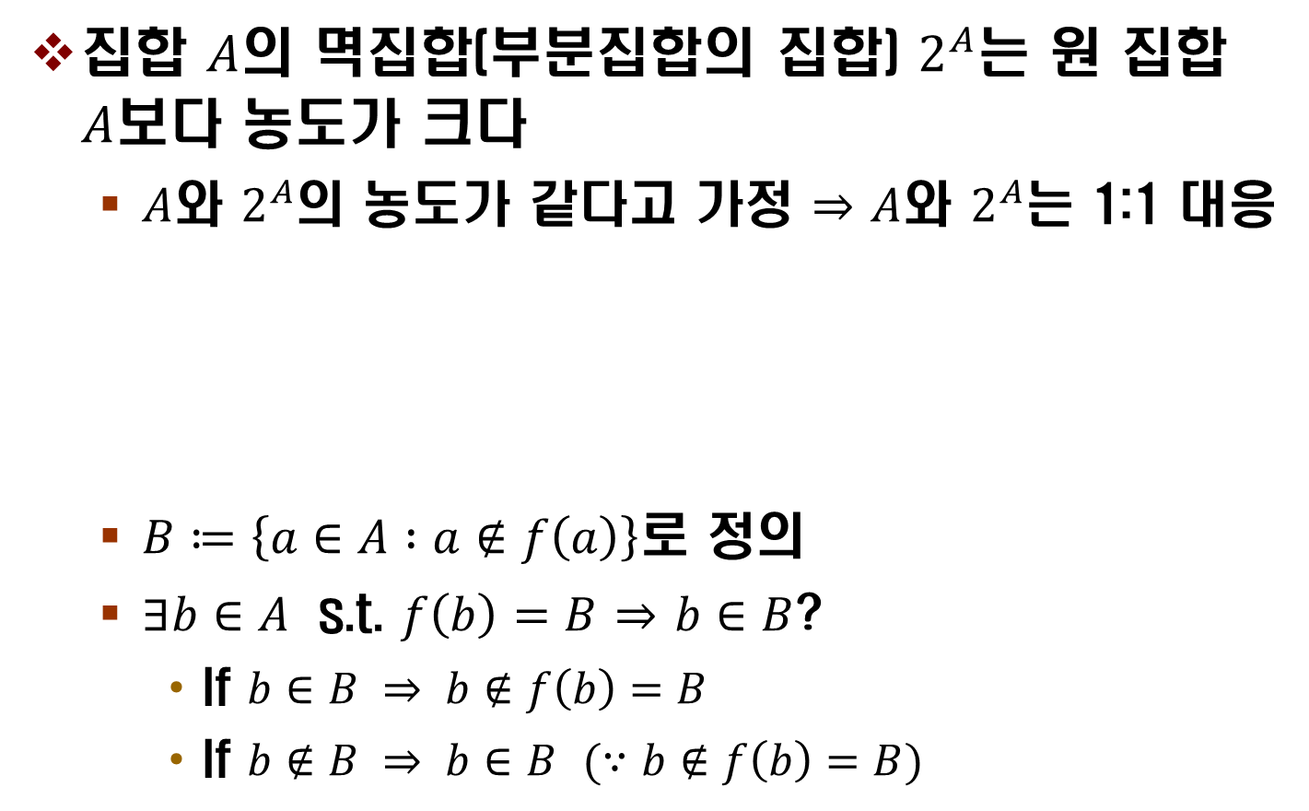


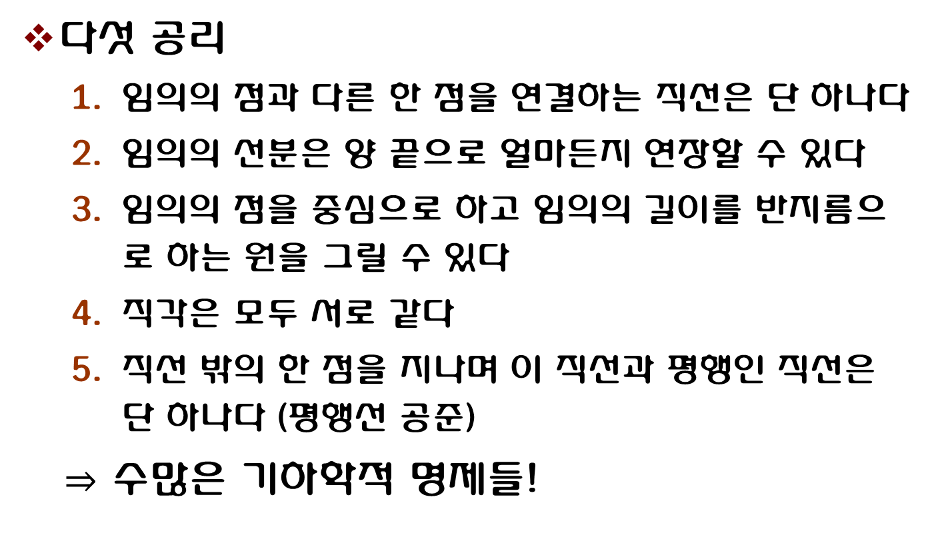
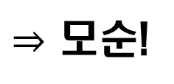


멱집합의 농도
집합 $A$의 멱집합(부분집합의 집합) $2^{A}$는 원 집합
$A$보다 농도가 크다
  $A$와 $2^{A}$의 농도가 같다고 가정 $⇒$ $A$와 $2^{A}$는 1:1 대응
  $B≔\left\{a∈A :a∉f\left(a\right)\right\}$로 정의
  $∃b∈A$ s.t. $f\left(b\right)=B$ $⇒$ $b∈B$?
    If $b∈B ⇒ b∉f\left(b\right)=B$
    If $b∉B ⇒ b∈B$ $(∵b∉f\left(b\right)=B)$
$$A$$
$f\left(∙\right):$ bijection
$$2^{A}$$
$$a$$
(대각선 논법)
$$f(a)$$
 |  | $$⋯$$
 | $$⋱$$ | $$⋯$$
$$⋮$$ | $$⋮$$ | $$⋱$$
$$B$$
$$a$$
$$b$$
$$B$$
$$f(a)$$
$⇒$ 모순!
칸토어와 무한집합 - 4

Slide 22
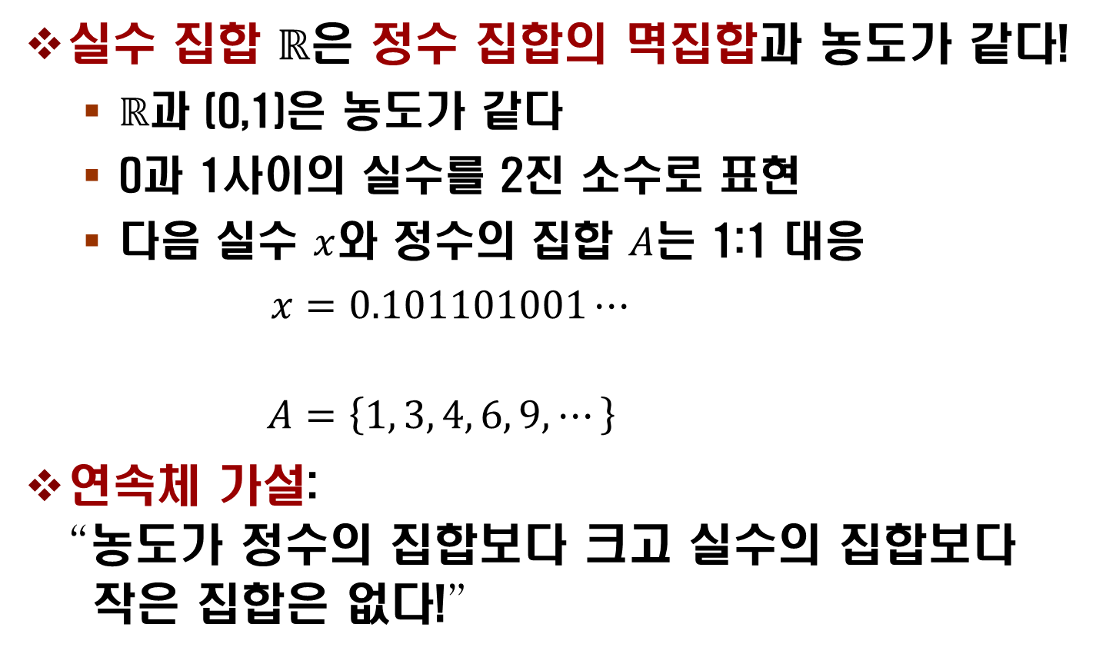
연속체 가설
실수 집합 $ℝ$은 정수 집합의 멱집합과 농도가 같다!
  $ℝ$과 (0,1)은 농도가 같다
  0과 1사이의 실수를 2진 소수로 표현
  다음 실수 $x$와 정수의 집합 $A$는 1:1 대응
  $x=0.101101001⋯$
  $A=\left\{1, 3, 4, 6, 9,⋯\right\}$
연속체 가설:
“농도가 정수의 집합보다 크고 실수의 집합보다
작은 집합은 없다!”
칸토어와 무한집합 - 5

Slide 23
수학의 위기
칸토어의 역설, 러셀의 역설
세 가지 방향
힐베르트의 형식주의

Slide 24
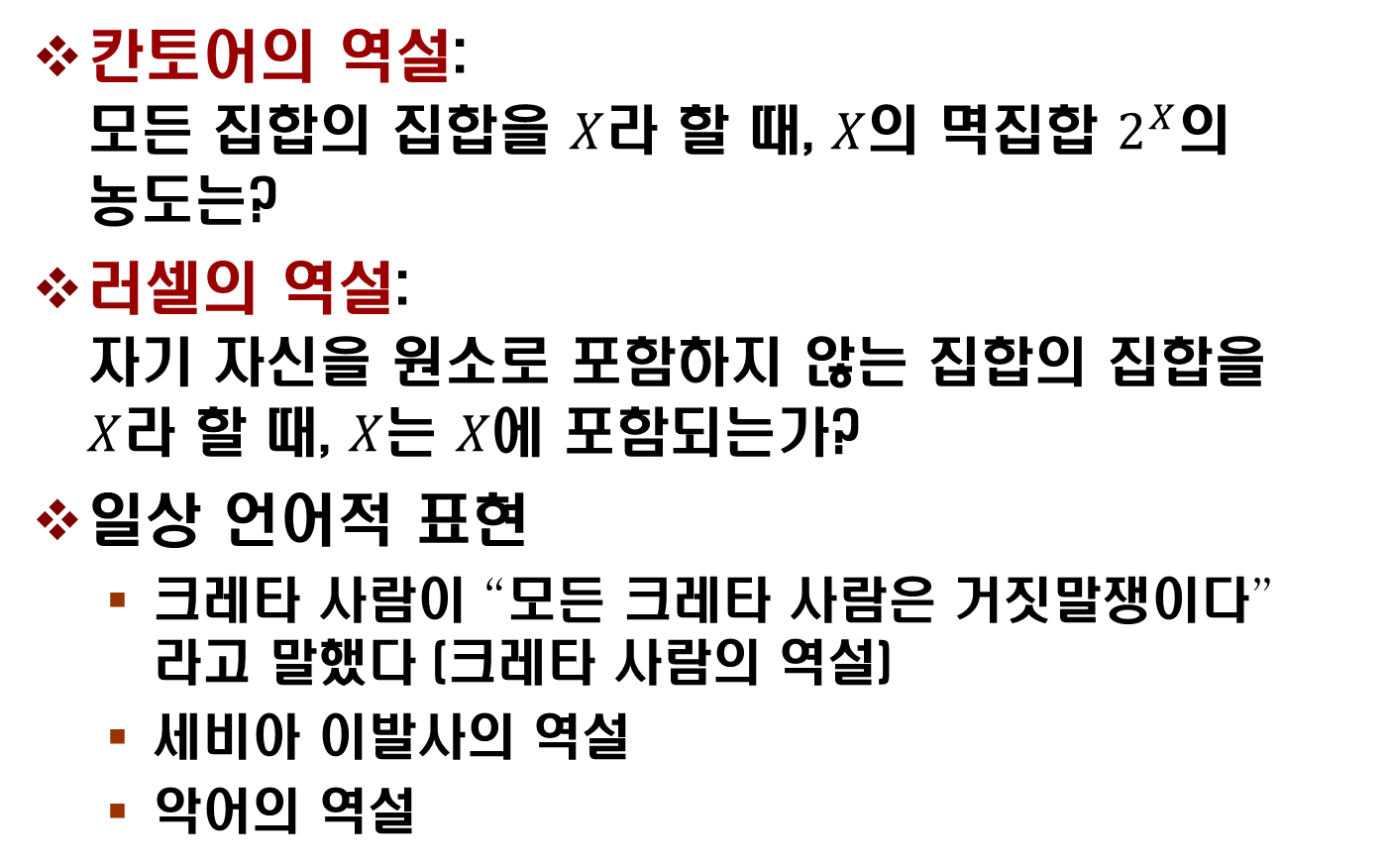
칸토어의 역설, 러셀의 역설
칸토어의 역설:
모든 집합의 집합을 $X$라 할 때, $X$의 멱집합 $2^{X}$의
농도는?
러셀의 역설:
자기 자신을 원소로 포함하지 않는 집합의 집합을
$X$라 할 때, $X$는 $X$에 포함되는가?
일상 언어적 표현
  크레타 사람이 “모든 크레타 사람은 거짓말쟁이다”
  라고 말했다 (크레타 사람의 역설)
  세비아 이발사의 역설
  악어의 역설
자기 자신에 관한 언급
수학의 위기 - 1

Slide 25
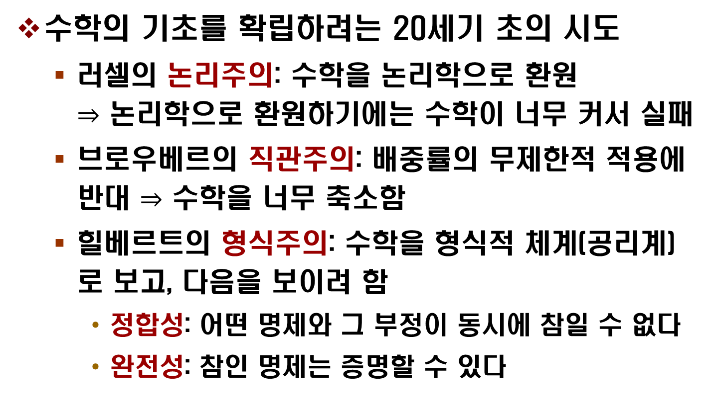
세 가지 방향
수학의 기초를 확립하려는 20세기 초의 시도
  러셀의 논리주의: 수학을 논리학으로 환원
  $⇒$ 논리학으로 환원하기에는 수학이 너무 커서 실패
  브로우베르의 직관주의: 배중률의 무제한적 적용에 반대 $⇒$ 수학을 너무 축소함
  힐베르트의 형식주의: 수학을 형식적 체계(공리계)
  로 보고, 다음을 보이려 함
    정합성: 어떤 명제와 그 부정이 동시에 참일 수 없다
    완전성: 참인 명제는 증명할 수 있다
수학의 위기 - 2

Slide 26
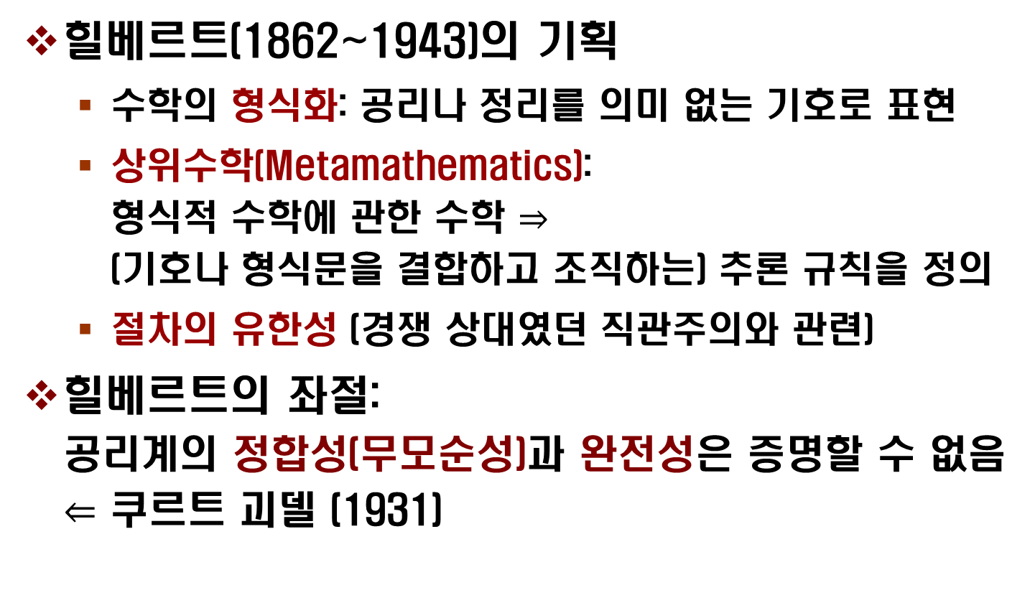
힐베르트의 형식주의
힐베르트(1862~1943)의 기획
  수학의 형식화: 공리나 정리를 의미 없는 기호로 표현
  상위수학(Metamathematics):
  형식적 수학에 관한 수학 $⇒$
  (기호나 형식문을 결합하고 조직하는) 추론 규칙을 정의
  절차의 유한성 (경쟁 상대였던 직관주의와 관련)
힐베르트의 좌절:
공리계의 정합성(무모순성)과 완전성은 증명할 수 없음 $⇐$ 쿠르트 괴델 (1931)
수학의 위기 - 3

Slide 27
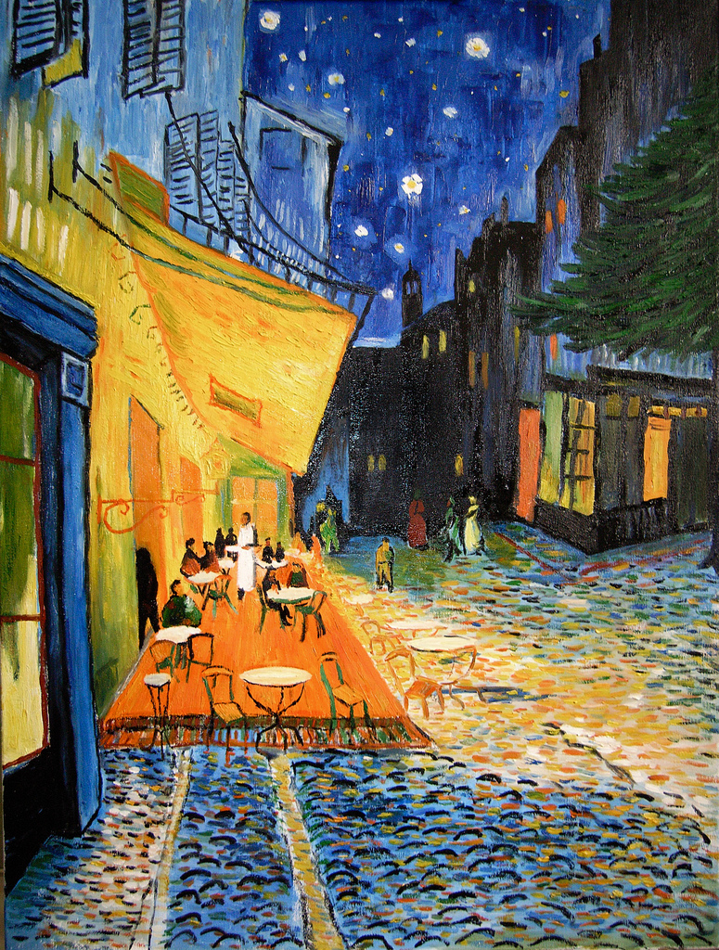
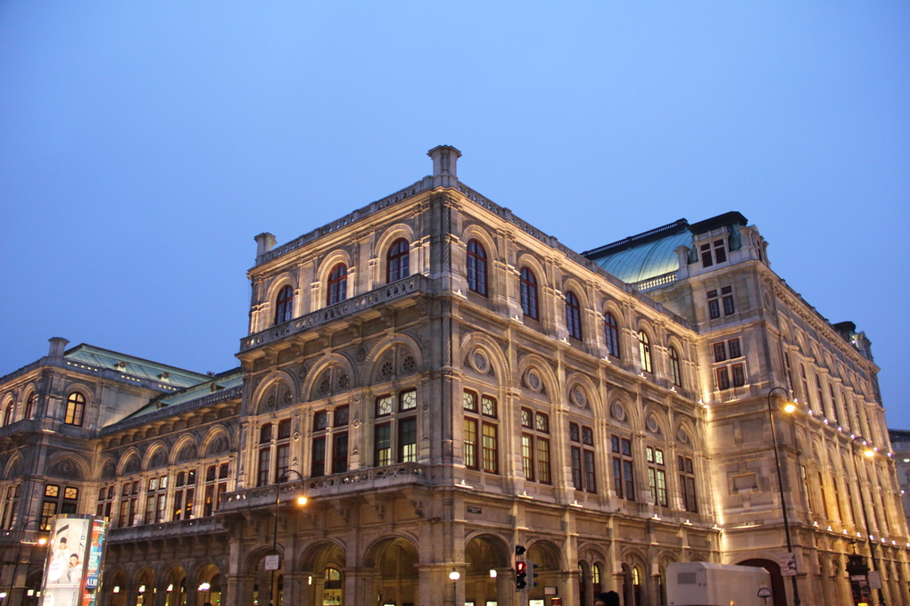
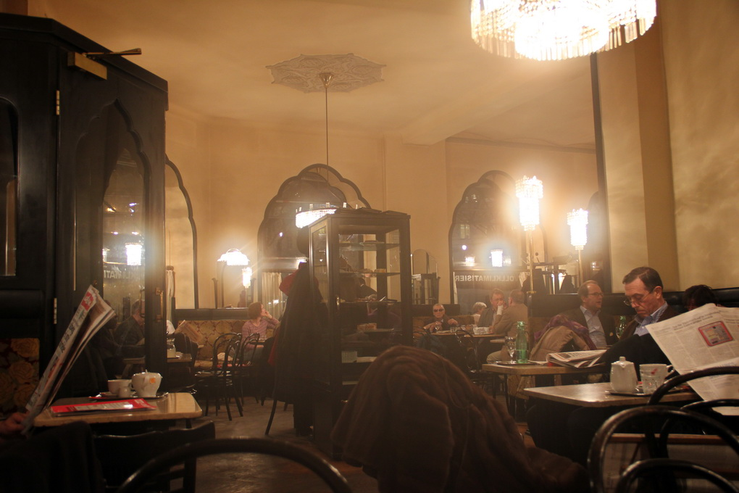
그림 출처
http://www.flickr.com/photos/theomania/3447064984/

Slide 28
괴델의 불완전성 정리
괴델과 불안정성 정리
괴델 수
괴델의 증명
불완전성 정리의 의미
일반 연속체 가설

Slide 29
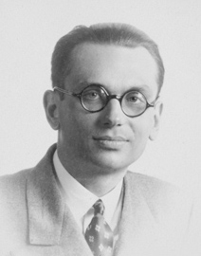
괴델과 불완전성 정리
쿠르트 괴델(1906-1978)
  1924년 빈 대학 물리학과에 입학
  1930년 술어논리의 완전성 정리 증명
  1931년 불완전성 정리 증명
  1937년, 칸토어의 연속체 가설이
  반증될 수 없음을 증명
  1940년, 미국으로 이주해, 이후 프린스턴에서
  아인슈타인과 교류
사진 출처:
http://ko.wikipedia.org
/wiki/쿠르트_괴델
괴델의 불완전성 정리 - 1

Slide 30
괴델과 불완전성 정리
불완전성 정리
  수론 전체를 포함하는 포괄적인 공리계가 정합적
  (무모순)이면, 그 안에는 참이지만 증명할 수 없는 명제가 존재한다. 즉,
  정합적인 공리계는 ‘불완전’하다
  아울러 공리계가 정합적(무모순)이면,
  그 정합성(무모순성)은 증명할 수 없다
괴델의 불완전성 정리 - 2

Slide 31
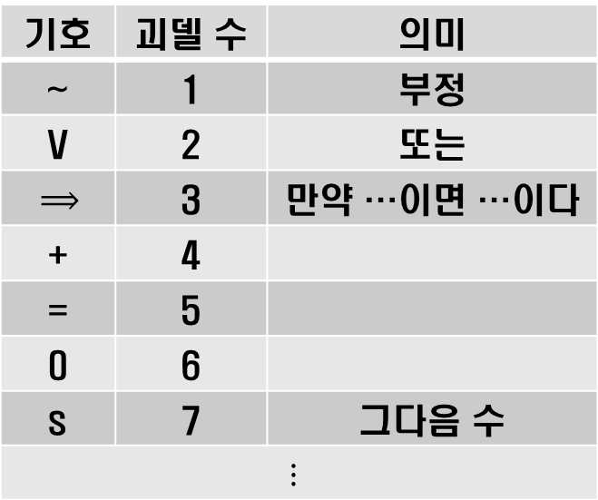
괴델 수
괴델 수의 정의
  기호와 변수의 괴델 수
  기호의 괴델 수
숫자변수의 괴델 수:
배정되지 않은 소수
문장변수의 괴델 수:
배정되지 않은 소수의 제곱
서술 표현의 괴델 수:
배정되지 않은 소수의 세제곱
기호 | 괴델 수 | 의미
~ | 1 | 부정
V | 2 | 또는
$$⟹$$ | 3 | 만약 …이면 …이다
+ | 4
= | 5
0 | 6
s | 7 | 그다음 수
$$⋮$$
괴델의 불완전성 정리 - 3

Slide 32
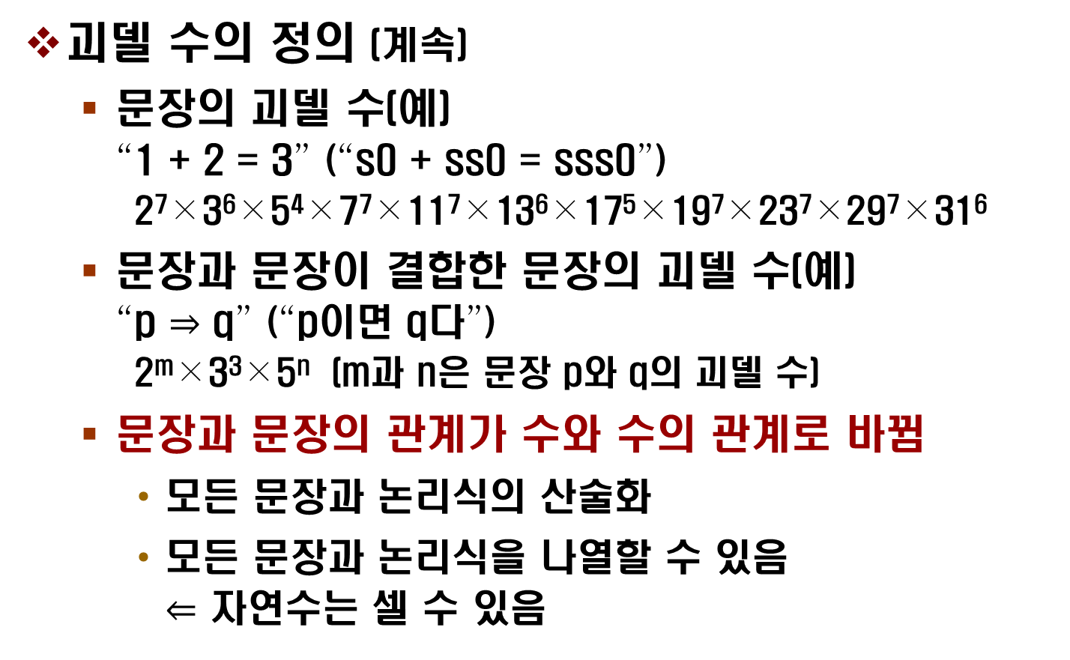
괴델 수
괴델 수의 정의 (계속)
  문장의 괴델 수(예)
  “1 + 2 = 3” (“s0 + ss0 = sss0”)
  2⁷×3⁶×5⁴×7⁷×11⁷×13⁶×17⁵×19⁷×23⁷×29⁷×31⁶
  문장과 문장이 결합한 문장의 괴델 수(예)
  “p $⇒$ q” (“p이면 q다”)
  2^{m}×3³×5^{n} (m과 n은 문장 p와 q의 괴델 수)
  문장과 문장의 관계가 수와 수의 관계로 바뀜
    모든 문장과 논리식의 산술화
    모든 문장과 논리식을 나열할 수 있음
    $⇐$ 자연수는 셀 수 있음
괴델의 불완전성 정리 - 4

Slide 33
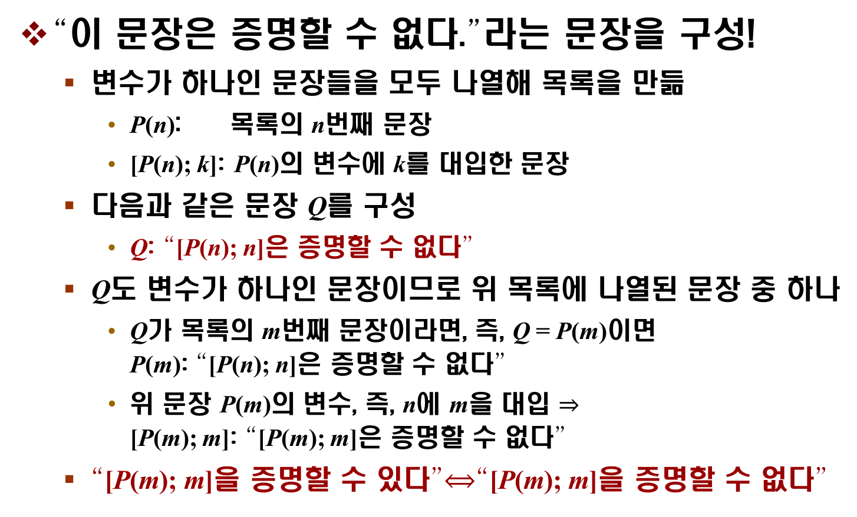
괴델의 증명 (개요)
“이 문장은 증명할 수 없다.”라는 문장을 구성!
  변수가 하나인 문장들을 모두 나열해 목록을 만듦
    P(n): 목록의 n번째 문장
    [P(n); k]: P(n)의 변수에 k를 대입한 문장
  다음과 같은 문장 Q를 구성
    Q: “[P(n); n]은 증명할 수 없다”
  Q도 변수가 하나인 문장이므로 위 목록에 나열된 문장 중 하나
    Q가 목록의 m번째 문장이라면, 즉, Q = P(m)이면
    P(m): “[P(n); n]은 증명할 수 없다”
    위 문장 P(m)의 변수, 즉, n에 m을 대입 $⇒$
    [P(m); m]: “[P(m); m]은 증명할 수 없다”
  “[P(m); m]을 증명할 수 있다”$⟺$“[P(m); m]을 증명할 수 없다”
n은 문장 Q의 변수!
괴델의 불완전성 정리 - 5

Slide 34
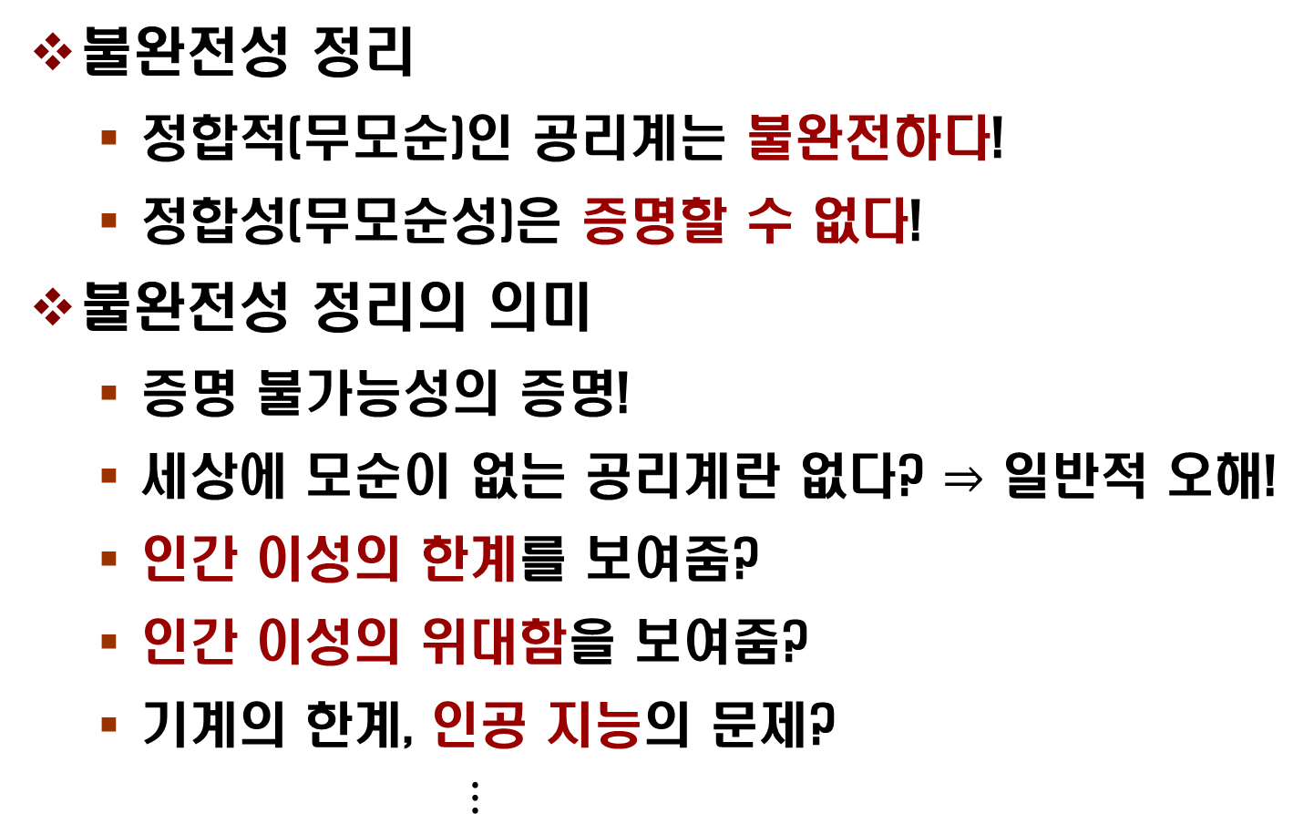
불완전성 정리의 의미
불완전성 정리
  정합적(무모순)인 공리계는 불완전하다!
  정합성(무모순성)은 증명할 수 없다!
불완전성 정리의 의미
  증명 불가능성의 증명!
  세상에 모순이 없는 공리계란 없다? $⇒$ 일반적 오해!
  인간 이성의 한계를 보여줌?
  인간 이성의 위대함을 보여줌?
  기계의 한계, 인공 지능의 문제?
  $⋮$
괴델의 불완전성 정리 - 6

Slide 35
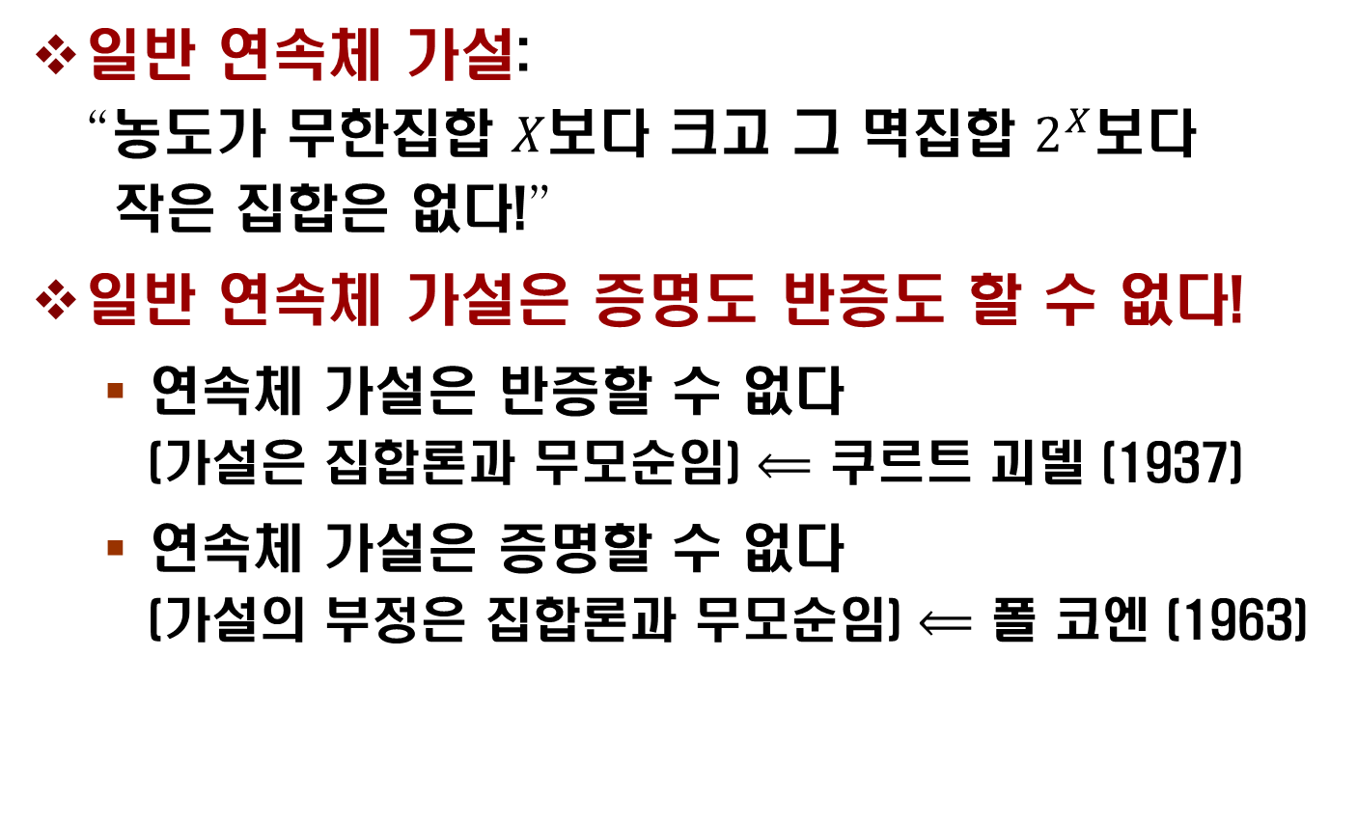
일반 연속체 가설
일반 연속체 가설:
“농도가 무한집합 $X$보다 크고 그 멱집합 $2^{X}$보다
작은 집합은 없다!”
일반 연속체 가설은 증명도 반증도 할 수 없다!
  연속체 가설은 반증할 수 없다
  (가설은 집합론과 무모순임) $⟸$ 쿠르트 괴델 (1937)
  연속체 가설은 증명할 수 없다
  (가설의 부정은 집합론과 무모순임) $⟸$ 폴 코엔 (1963)
괴델의 불완전성 정리 - 7

Slide 36
맺음말
수학적 사유
참고자료

Slide 37
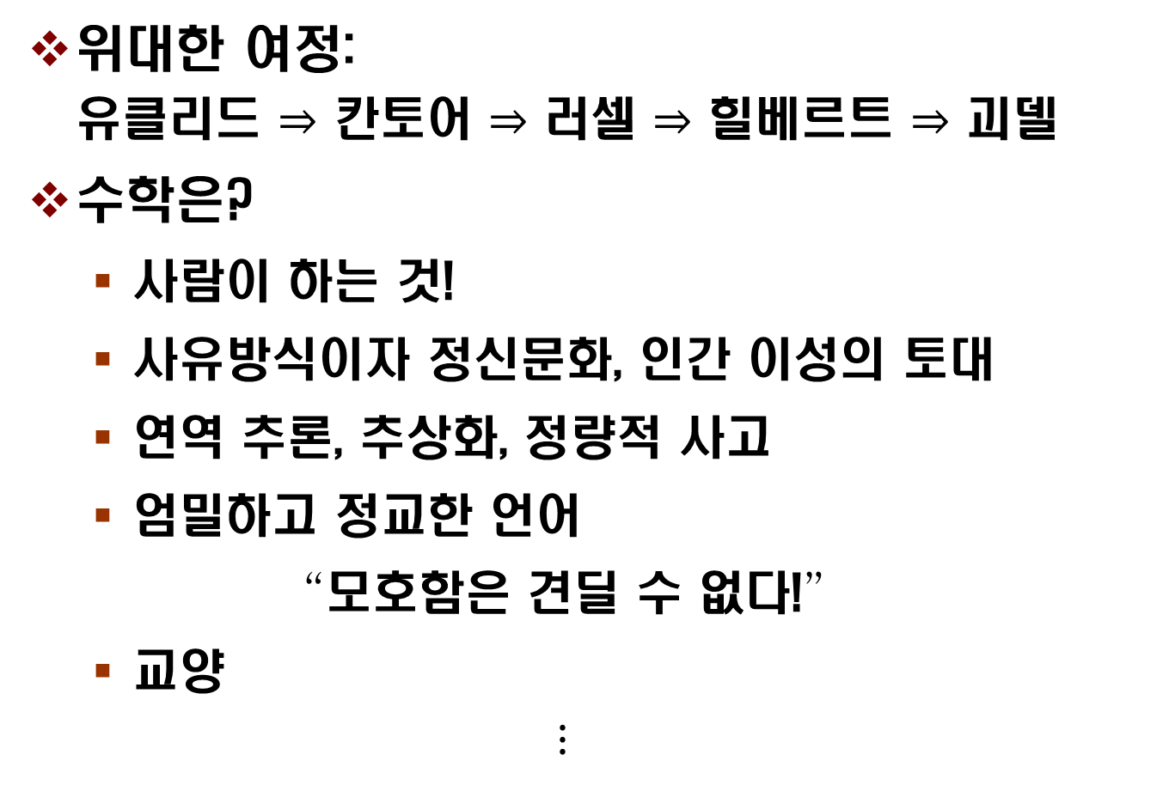
수학적 사유
위대한 여정:
유클리드 $⇒$ 칸토어 $⇒$ 러셀 $⇒$ 힐베르트 $⇒$ 괴델
수학은?
  사람이 하는 것!
  사유방식이자 정신문화, 인간 이성의 토대
  연역 추론, 추상화, 정량적 사고
  엄밀하고 정교한 언어
  “모호함은 견딜 수 없다!”
  교양
  $⋮$

Slide 38
참고자료
애머 악첼(신현용 · 승영조 옮김), 무한의 신비, 승산, 2002
어니스트 네이글 · 제임스 뉴먼 · 더글러스 호프스태터
(고중숙 · 곽강제 옮김), 괴델의 증명, 승산, 2010
요시나가 요시마사 지음(임승원 옮김), 괴델·불완전성 정리:
“이성의 한계”의 발견, 전파과학사, 2000
독시아디스 · 파파디미트리우(글) · 파파다도스 · 도나(그림)
(전대호 옮김), 로지코믹스, 랜덤하우스, 2011
R. Courant · H. Robbins (revised by I. Stewart), What is Mathematics? 2nd ed. Oxford University Press, 1996
K. Godel (translated by B. Meltzer), On Formally Undecidable Propositions of Principia Mathematica and Related Systems, 1931

